Slide 1
ГБОУ СОШ с. НОВОЕ МАНСУРКИНО,
ЦВР «ЭВРИКА»
«Марафон
добрых дел!»

Slide 2
Экологический десант
Уборка территории «Парка Победы»
в селе Новое Мансуркино
ОТЧЕТ
Школьники 58
Учителя 5
Педагоги ДО 2

Slide 3
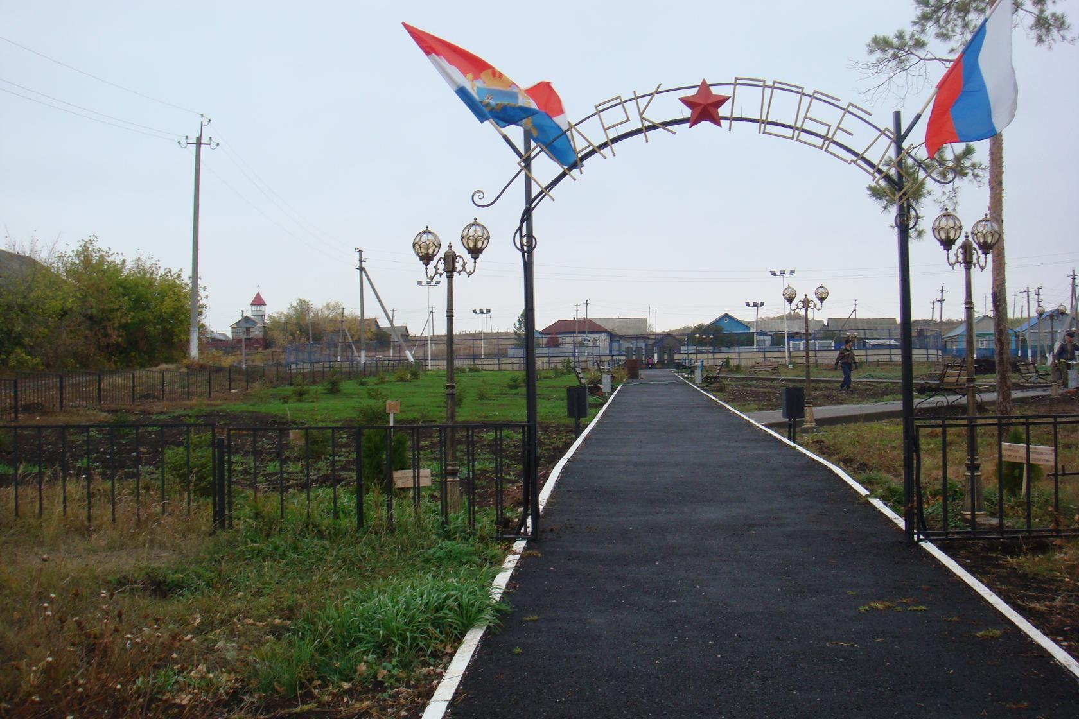
Парк Победы заложен в честь наших бойцов, Офицеров, солдат, матерей и отцов.
Это символ великих народных побед! ...
Раз память жива, то они не умрут,
В сердцах наших вечно герои живут!
Сюда в Парк Победы мы снова придём…….
Поможем, поддержим и все уберем!

Slide 4
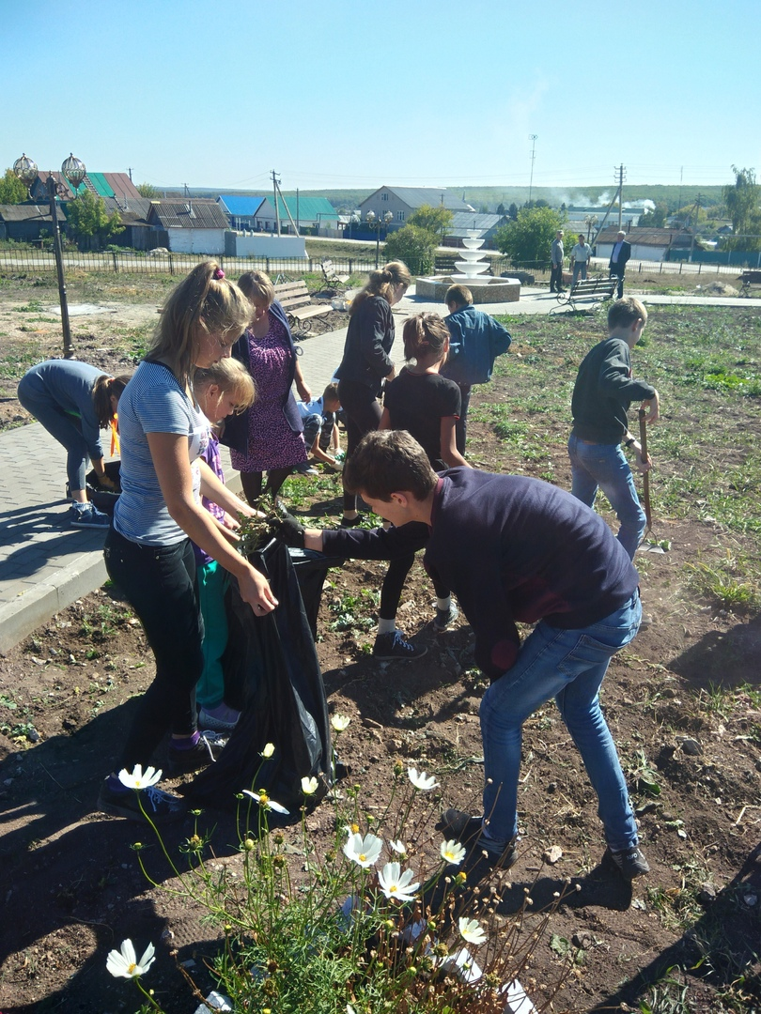
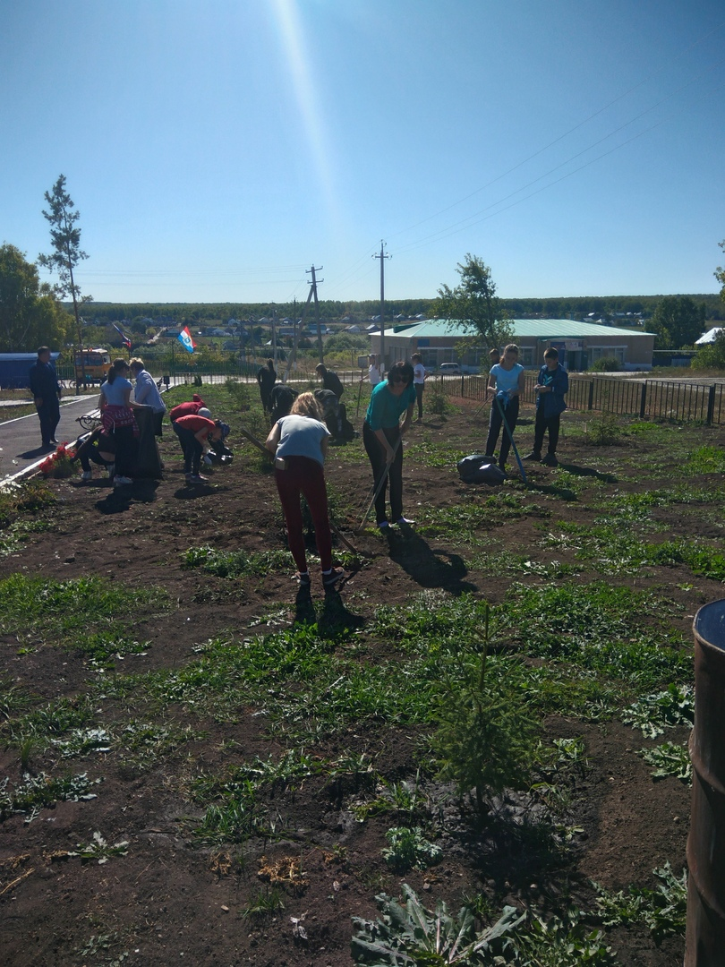

Slide 5
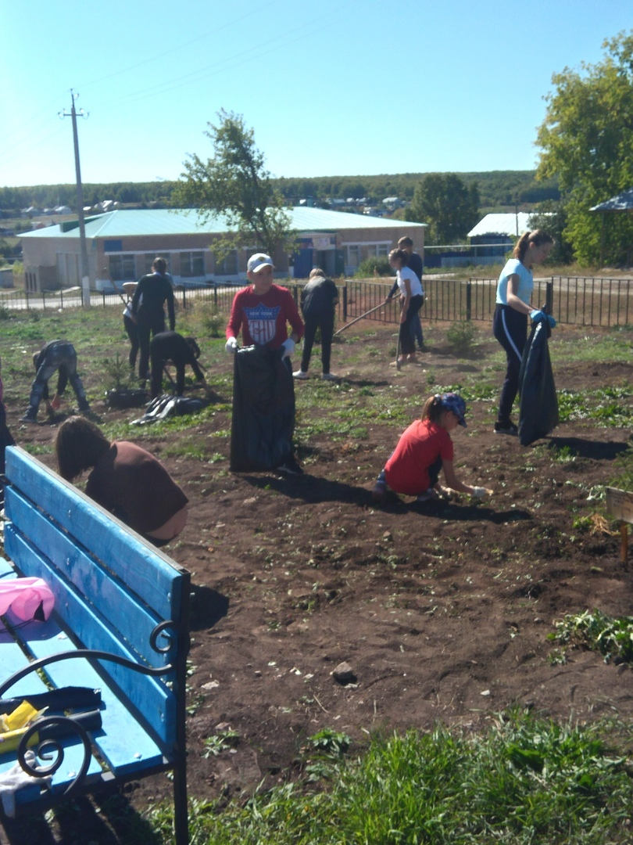
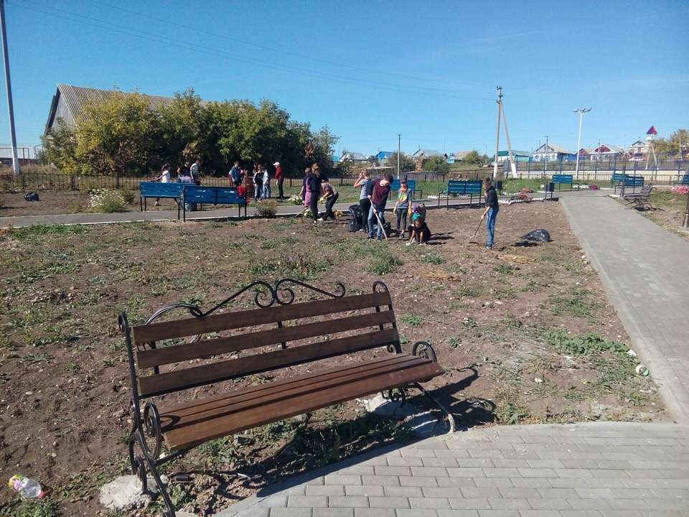

Slide 6
